Slide 1
Wat moet ik weten voor ik ga stemmen?
Belgische politiek 101

Slide 2
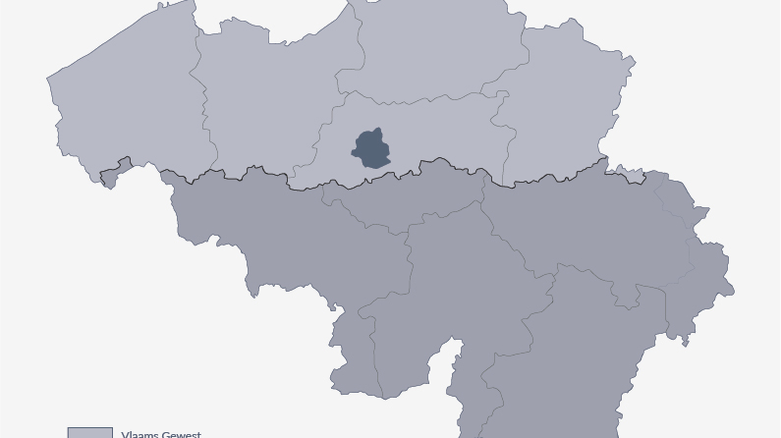
Hoe zit Belgïe eigenlijk in elkaar?
Federaal land
→ justitie, financiën, defensie,…
Gewesten:
→ economie, ruimtelijke orde, landbouw,…
Vlaams gewest
Brussels gewest
Waals gewest
Gemeenschappen:
→ jeugdbeleid, cultuur, onderwijs,…
Vlaamse gemeenschap
Franse gemeenschap
Duitstalige gemeenschap

Slide 3
6?! Parlementen
Federaal parlement
Vlaams parlement (gewest + gemeenschap)
Waals parlement
Brussels parlement
Parlement van de Franstalige gemeenschap
Parlement van de Duitstalige gemeenschap
+ Europees Parlement!

Slide 4
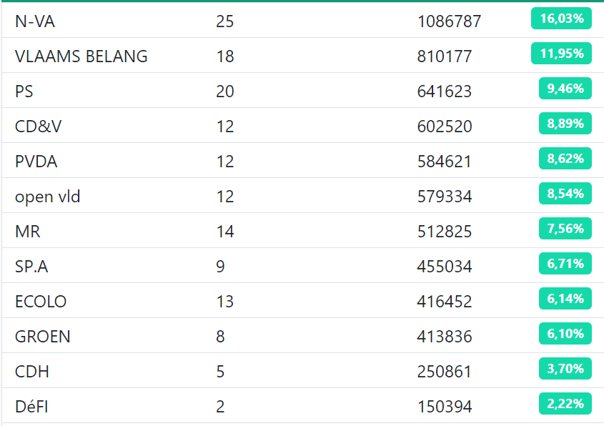
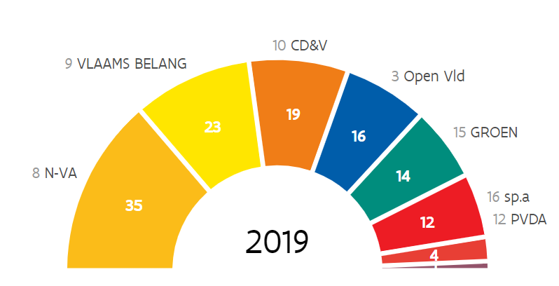
Huidige samenstelling
Vlaams Parlement Federaal Parlement

Slide 5
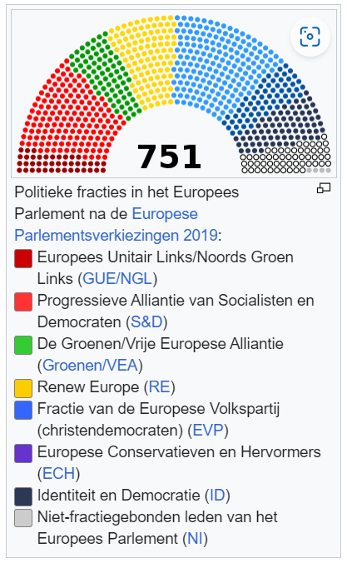
Huidige samenstelling
← Europees Parlement

Slide 6
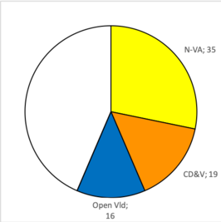
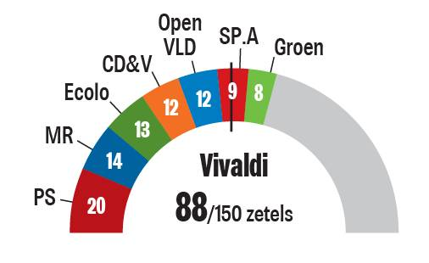
Huidige regeringen
Vlaamse regering Federale regering
Regering Jambon Vivaldi-regering

Slide 7
Links vs Rechts?
Links
- progressief
- gelijkere welvaartsverdeling
- belang van sterke staat
Rechts
- conservatief
- individuele verantwoordelijkheid
- vrije markt

Slide 8
Links vs Rechts?
Meerdere dimenties:
Economisch: staat – markt
Cultureel: progressief – conservatief
Nuance binnen termen
Verschillen tussen partijfamilies

Slide 9
De Vlaamse partijen
Per provincie een andere lijst, andere lijsttrekkers – en duwers
Komen op voor federale, Vlaamse en Europese verkiezingen
Vlaams Parlement | Vlaams Parlement 2019 (vlaanderenkiest.be)

Slide 10
Wat zijn de opties?

Slide 11
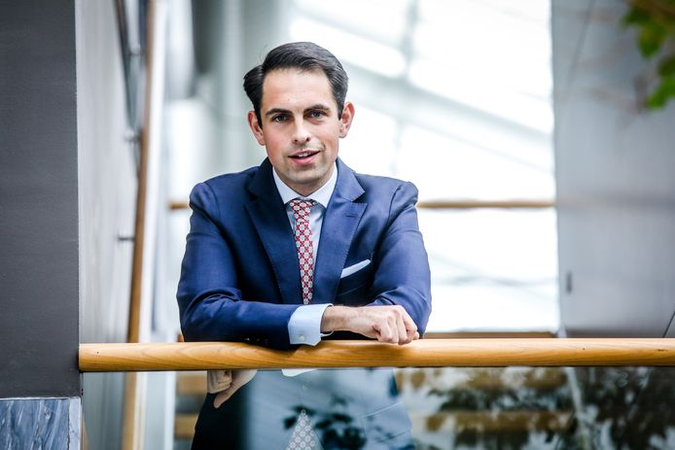
1978-2004: Vlaams Blok
Vlaams-nationalistisch → onafhankelijk Vlaanderen
Radicaal rechts, conservatief
Sinds 2014: Tom Van Grieken als voorzitter
3de populairste politicus (7,6%)
EP: Fractie Identiteit en Democratie
Slogan: “Vlaanderen weer van ons”

Slide 12
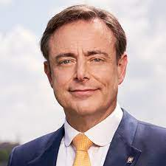
Nieuw-Vlaamse Alliantie
1954-2001: Volksunie
Vlaams Nationalistisch, Liberaal-conservatief
Sinds 2004: Bart De Wever voorzitter
(2013: burgemeester Antwerpen)
Populairste politicus Vlaanderen (11,3%)
EP: European Conservatives and Reformers
Slogan: “Voor Vlaamse Welvaart”

Slide 13
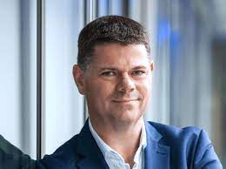
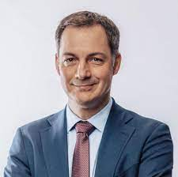
Open Vlaamse Liberalen en Democraten
Mouvement Reformateur (MR)
Liberaal
Sinds 2023: voorzitter Tom Ongena
Premier Vivaldi - Alexander De Croo
2de populairste: 7,8%
EP: Alliantie van Liberalen en Democraten voor Eu (ALDE)
Slogan: “ Tegen moeten, voor mogen”

Slide 14
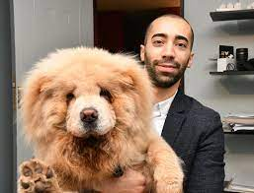
Christen-Democratisch en Vlaams
Les Engagés
Centrumpartij
Sinds 2022: Sammy Mahdi voorzitter
EP: Europese VolksPartij
Slogan: “Respect voor wat écht telt”

Slide 15
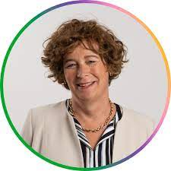
1972 -2003: Agalev
Ecolo
Pacifisme, ecologie, sociale rechtvaardigheid
Sinds 2022: Nadia Naji & Jeremie Vaneeckhout
Petra De Sutter nr°7 (2,1%)
EP: Groenen/Europese Vrije Alliantie
Slogan: “Eerlijk klimaatbeleid dat iedereen meeneemt”

Slide 16
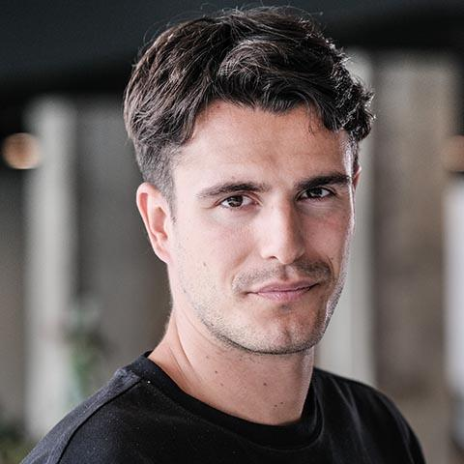
2001-2021: sp.a
Parti Socialiste (PS)
Sinds 2023: Melissa Depraetere
Conner Rousseau 5de 2,6%
EP: Socialisten & Democraten
Slogan: “Vooruit of Achteruit, Kies maar”

Slide 17
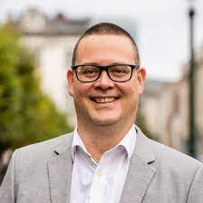
Partij van de Arbeid van België
Enige unitaire partij (PTB)
2014 eerste zetels
Marxistisch, radicaal-links
Sinds 2021: Raoul Hedebouw
4de populairste 2,8%
EP: Linkse fractie – GUE/NGL
Slogan: “Altijd aan jouw kant”

Slide 18
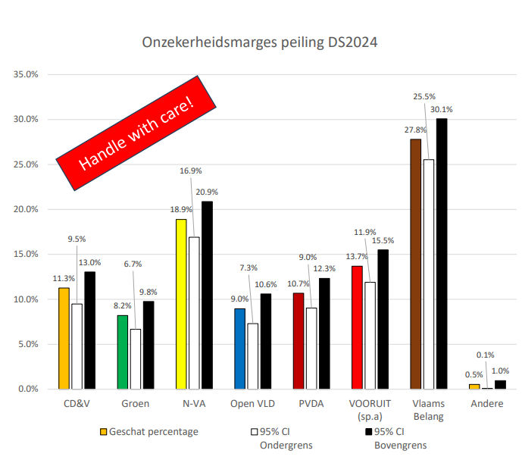
Is het al beslist?

Slide 20
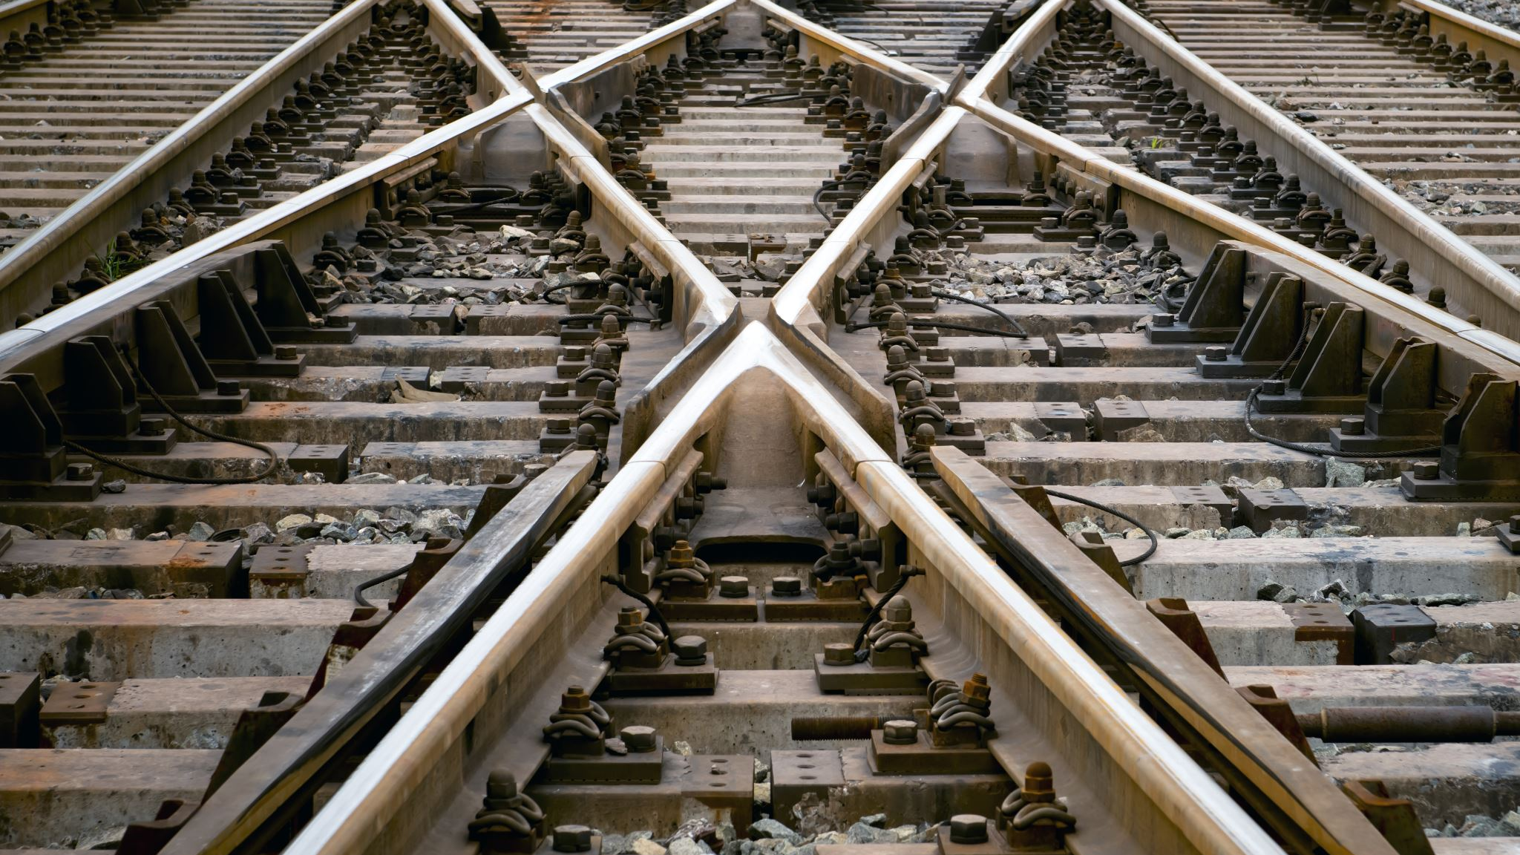
DE KEUZE IS AAN JOU!
9 Juni : Europees, Federaal, Vlaams
13 Oktober: provincie, gemeente

Slide 21
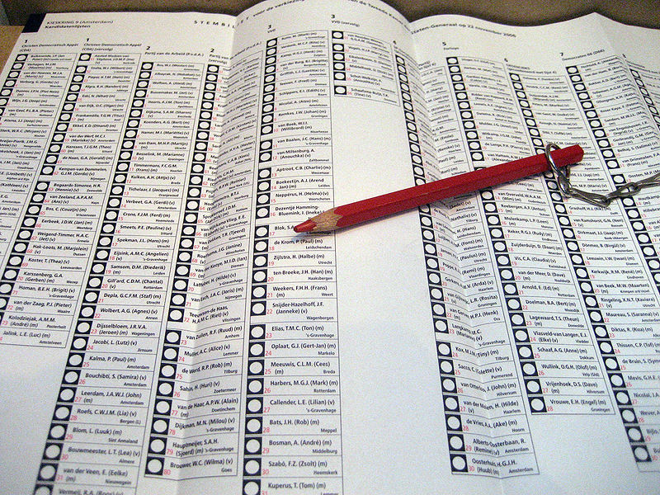
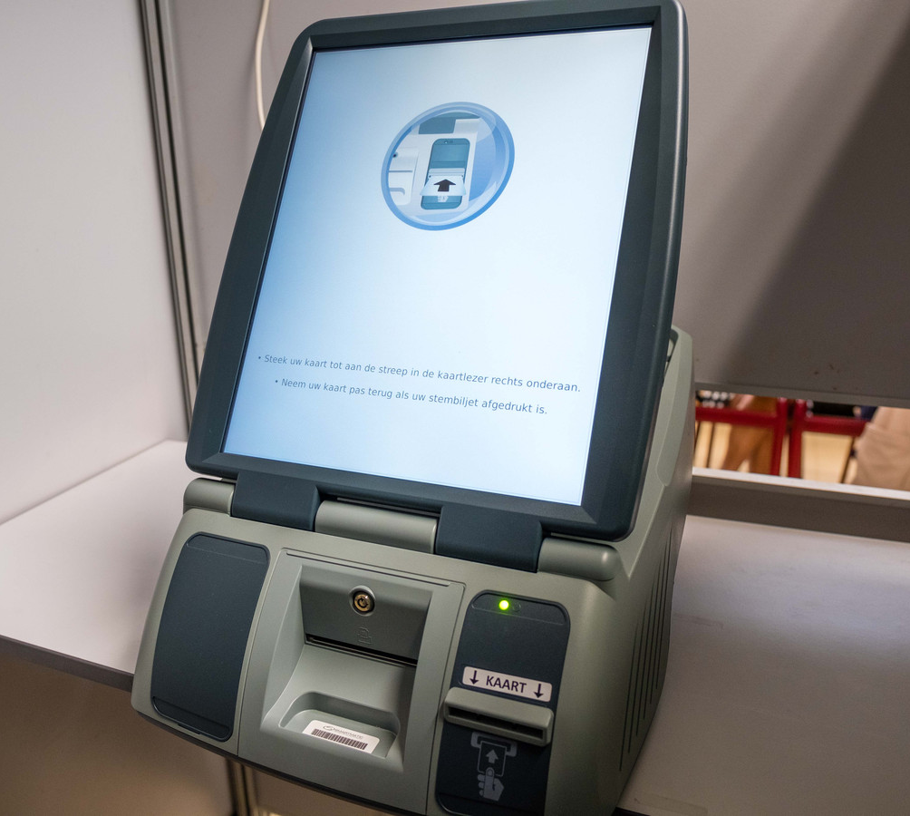
Stemmen? Hoe moet dat?
Hoe ziet een lijst er uit?
Wat moet er?
Opkomstplicht 9 juni
Wat mag er?
Stemrecht

Slide 22
Verschillende soorten stemmen
Lijststem:
Bovenaan lijst
Naamstem:
Een of meerdere kandidaten binnen dezelfde lijst
Blanco/ongeldig stemmen:
Stemt telt niet mee
Levert partijen geen dotatie op

Slide 23
Tools
Binnenkort partijprogramma’s
Vanaf 15/4 = stemtest!

